Slide 1




亚秒级点到点 动态图查询系统
Hongtao Chen^{1*}
Mingxing Zhang^{1*#}
Ke Yang^{12*}
Kang Chen¹
Albert Zomaya³
Yongwei Wu¹
Xuehai Qian⁴
* The first three authors contributed equally to this research.
# Corresponding Author: Mingxing Zhang
1
2
3
4
Notes:
大家好，我是来自清华大学MadSys实验室的章明星，很高兴能在这里介绍我们组在图计算领域的研究成果。

Slide 2











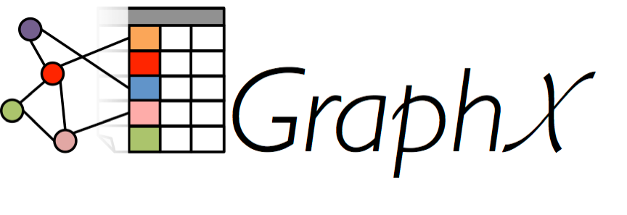

亚秒级分析查询的定位
联机事务处理
联机事务处理
批量数据分析
在线分析服务
关系型
数据库
图数
据库
？

Slide 3
点到点图查询
单源图查询需要访问图中的每个连通顶点
点到点图查询通常只需要访问图的一小部分 (PnP [ASPLOS’19])
单源图查询
𝑄 (s → *)
点到点图查询
𝑄 (s → d)
s
s
d
访问所有顶点
访问部分顶点
Notes:
首先是研究背景。
在实时OLAP系统中，以亚秒级的延迟查询不断变化的数据是一个非常吸引人的特性。
然而，在图查询系统中，要想实现这一目标是非常困难的。
比如一个单源图查询，只有在访问了图中的所有连通顶点之后才能完成，很难实现亚秒级的延迟。
然而，许多研究者最近观察到，回答一个点到点的图查询通常只需要访问图中的一小部分顶点，减少了很多计算量。

Slide 4
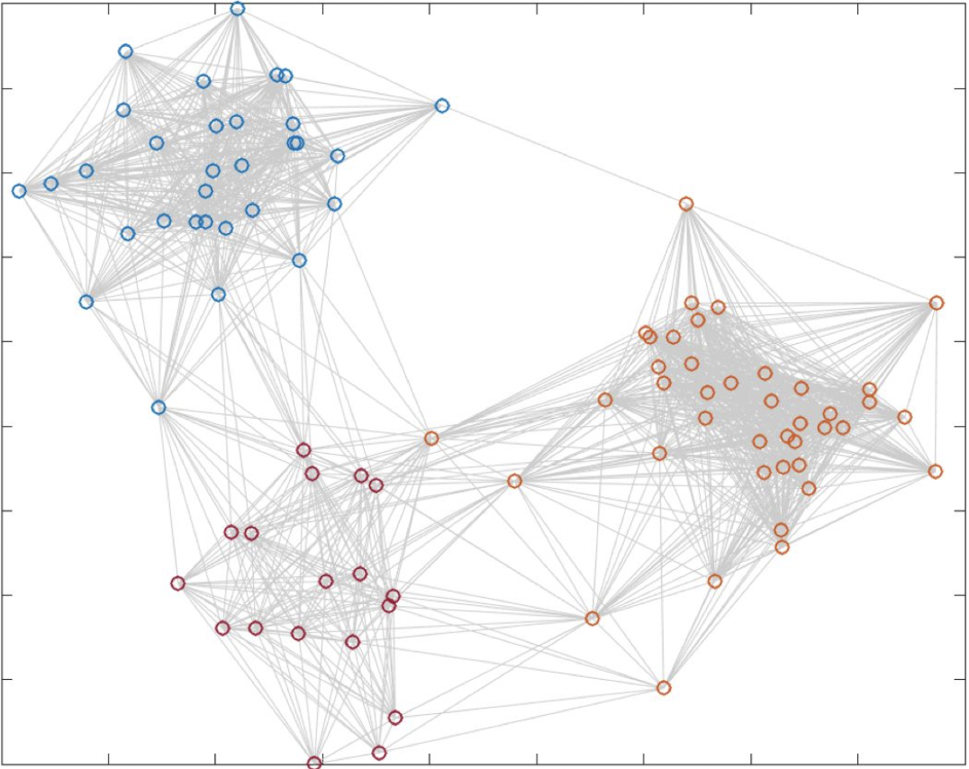
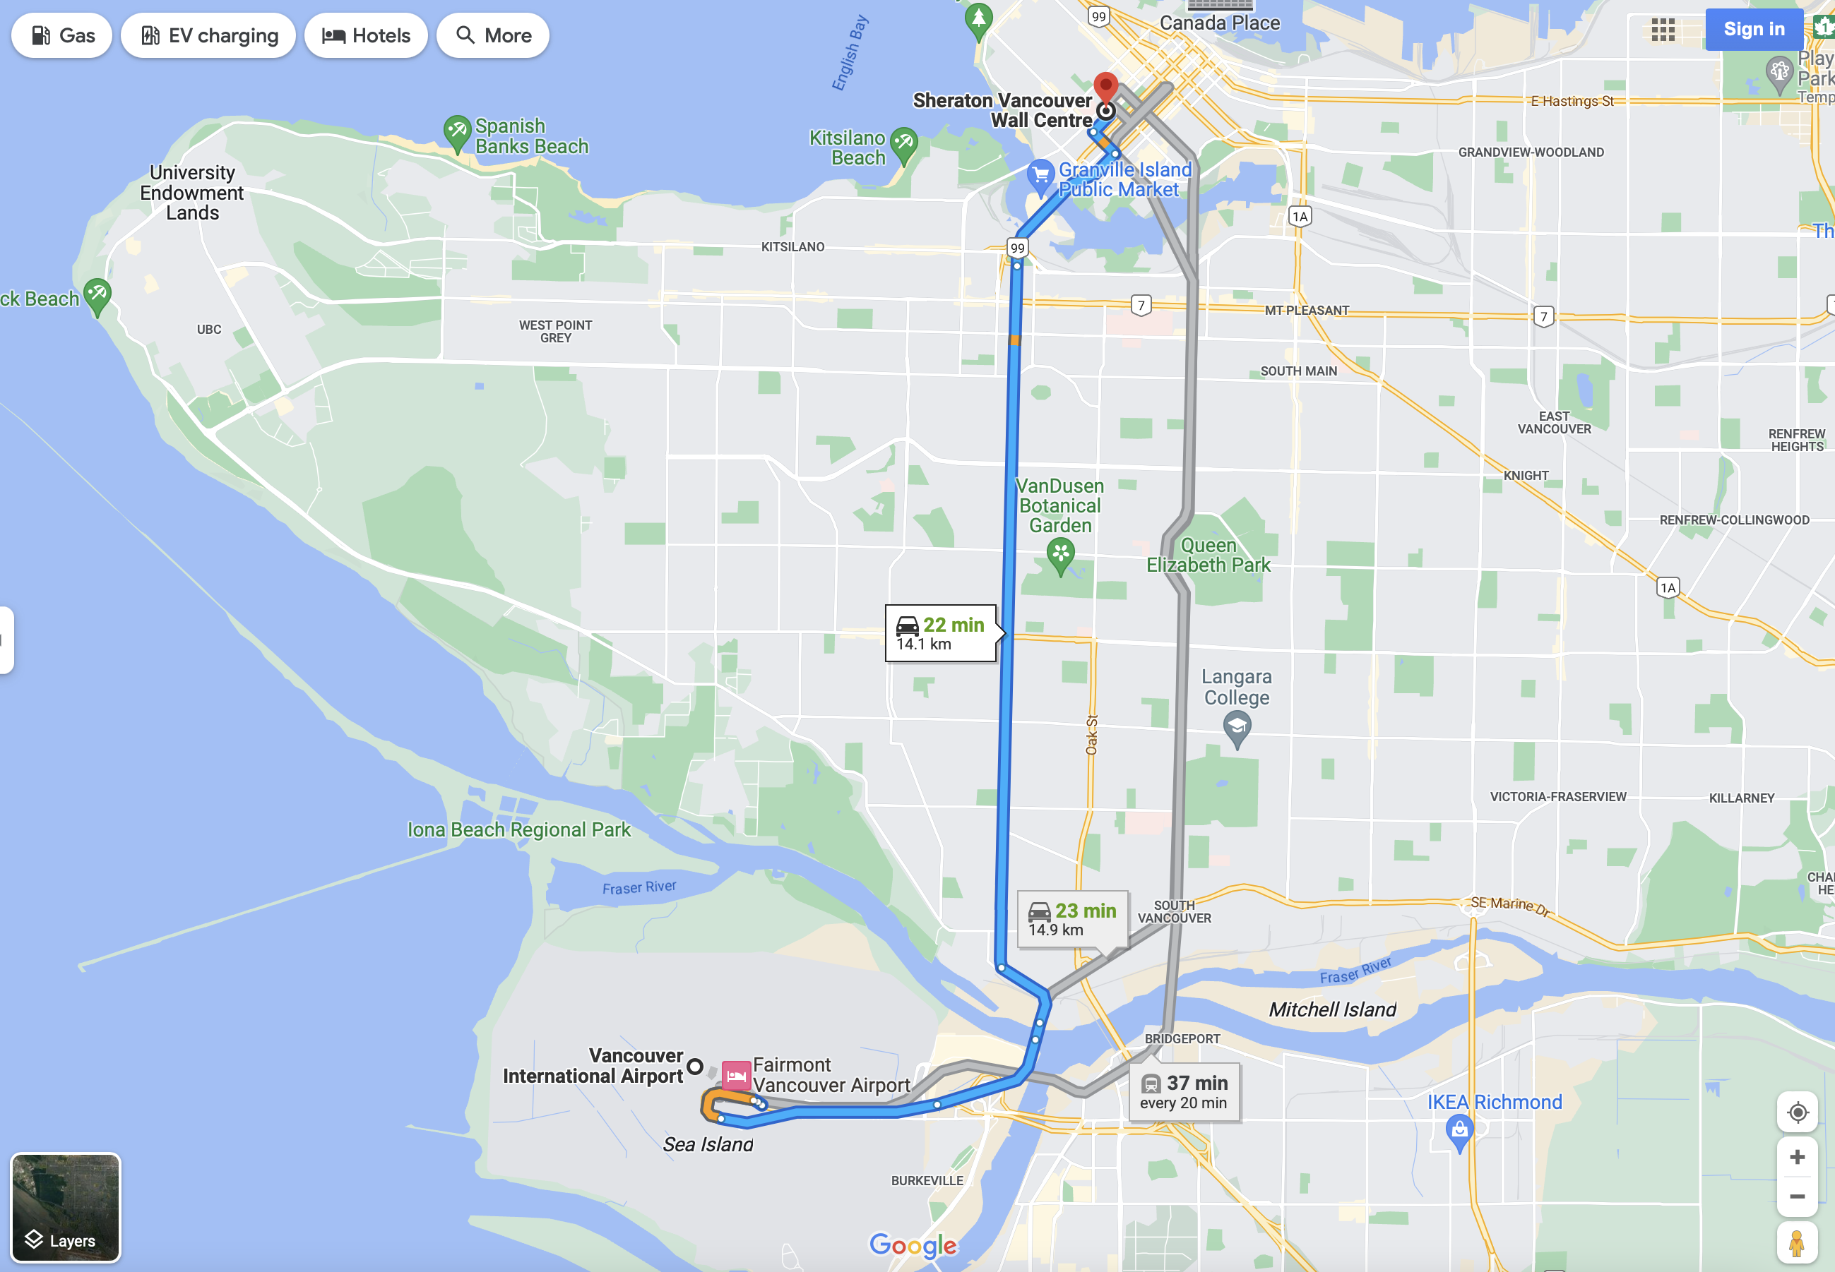
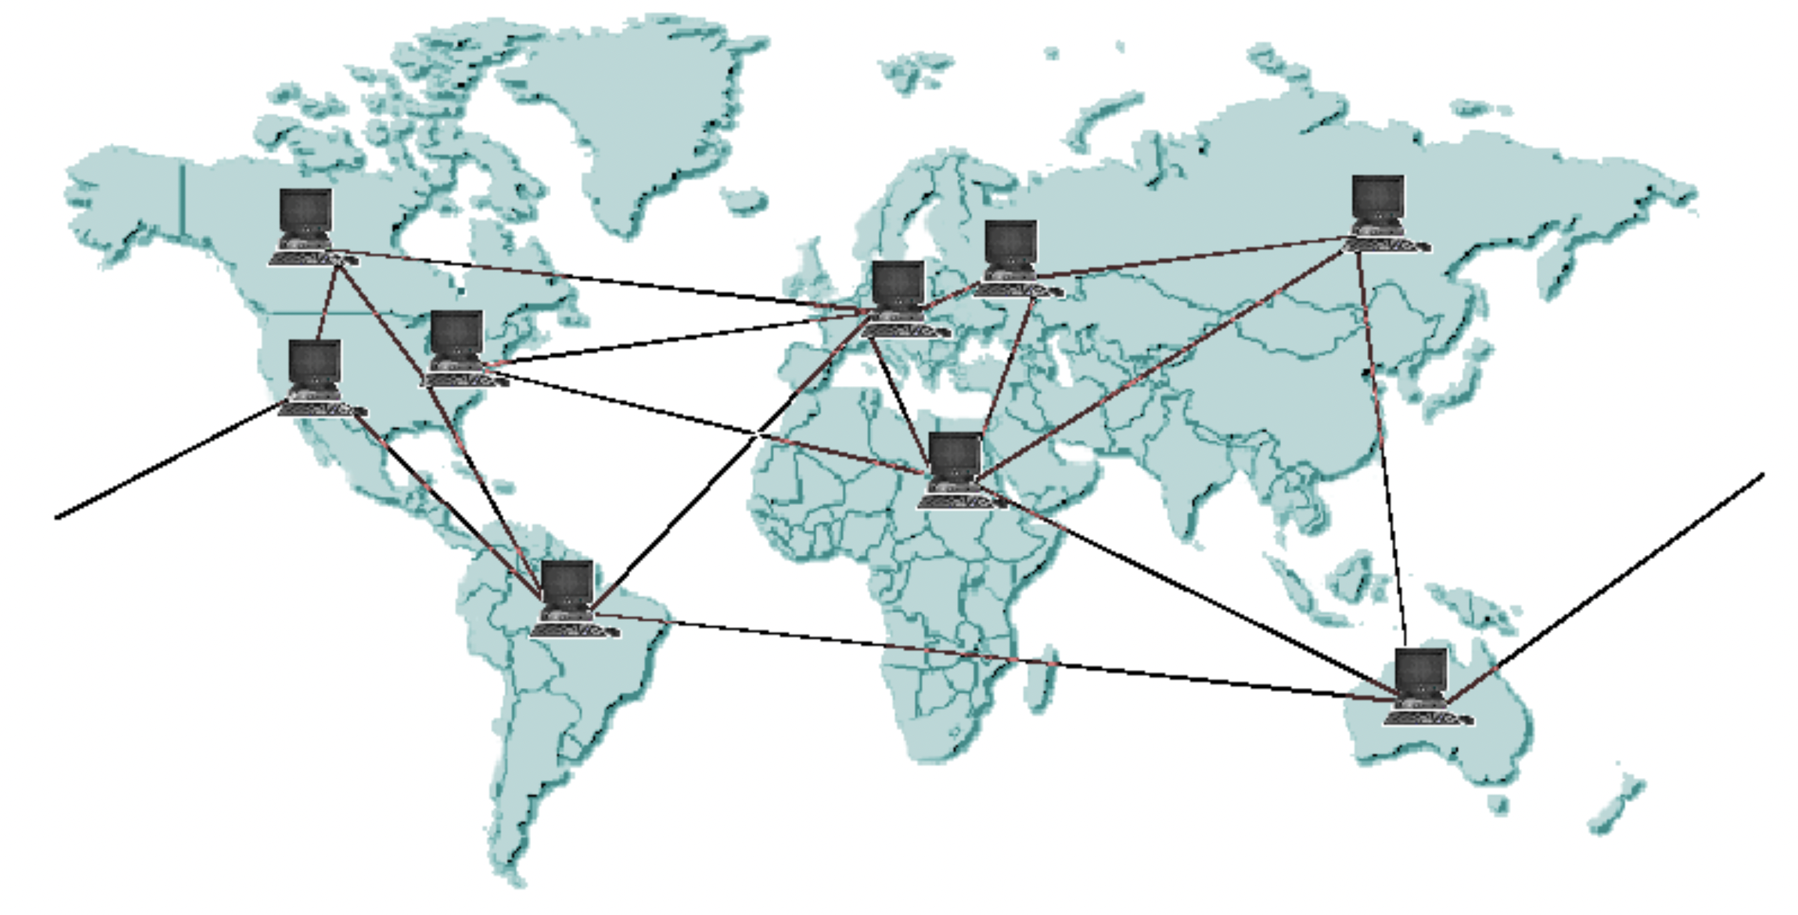
点到点图查询
点到点图查询在许多现实场景中被广泛使用
导航系统
网络设计
图聚类算法
点到点最短路径
点到点最宽路径
点到点宽度优先搜索
Notes:
点到点的图查询在许多现实场景中被广泛地使用。
比如，点到点之间的最短路径查询是导航系统中最重要的问题。
点到点最宽路径查询可以用来找到两个网络节点之间的最大带宽。
点到点的广度优先搜索是许多高级应用程序的基本内核，比如图聚类算法。

Slide 5
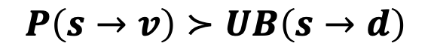
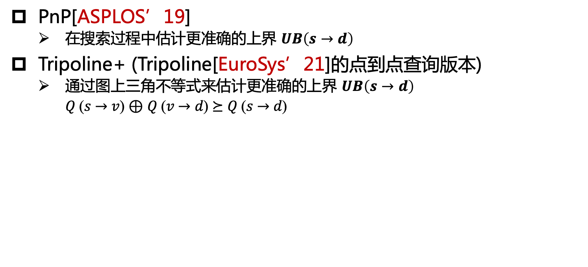
基于上界的剪枝方案
算法的单调性
s
d
基于上界的剪枝条件
v
$$P\left(s→v\right)≻UB\left(s→d\right)$$
如何剪枝顶点v？
当前搜索到的路径
最终结果的上界估计
PnP[ASPLOS’19]
在搜索过程中估计更准确的上界 $UB\left(s→d\right)$
Tripoline+ (Tripoline[EuroSys’21]的点到点查询版本)
通过图上三角不等式来估计更准确的上界 $UB\left(s→d\right)$
𝑄 (𝑠 $→$ 𝑣) ⊕ 𝑄 (𝑣 $→$ 𝑑) ⪰ 𝑄 (𝑠 $→$ 𝑑)
基于上界的剪枝方案可以剪去一半左右的顶点激活，还不够理想。
Notes:
显然，降低查询延迟的关键是尽可能减少不必要的计算，主要手段是剪枝。
如图所示，假设s是起点，d是终点，需要查询从s到d的最佳路径，现在我们搜索到了一个新的顶点v，我们想知道，应该将v剪枝还是继续从v搜索下去。
现有的一些的系统通常使用基于上界的剪枝条件来回答这个问题。
利用这个剪枝技术的前提是图应用满足单调性。本工作中我们讨论的所有图应用都是满足单调性的。
这里我们可以假设所有顶点的值以单调递减的方式更新。一个典型的例子就是最短路查询，只有当更新值小于当前值的时候，顶点值才会被更新。
这里，P(s,v)是当前搜索到的从s到v的路径
UB(s,d)是最终结果的上界估计。
图应用的单调性告诉我们，如果P(s,v)大于UB(s,d)，那么经过v的路径肯定不是更好的路径，这意味着我们可以将顶点v剪枝。
现有的系统希望通过估计一个更准确的上界UB(s,d)来剪去更多的顶点，从而提升查询的效率。
PnP采用了一个两阶段算法，在搜索过程中更新UB(s,d)。
Tripoline是一个单源查询处理系统，我们将其扩展为一个点到点查询版本，称为Tripoline+。它通过图上三角不等式来估计更准确的上界UB(s,d)。
我们的实验结果表明，基于上界的剪枝方案只能剪去一半左右的顶点激活，无法达到亚秒级延迟的目标。

Slide 6
基于上界和下界的剪枝方案
算法的单调性
s
d
基于上界的剪枝条件
v
$$P\left(s→v\right)≻UB\left(s→d\right)$$
如何剪枝顶点v？
当前搜索到的路径
最终结果的上界估计
基于上界和下界的剪枝条件
$$P\left(s→v\right)⊕LB\left(v→d\right)≻UB\left(s→d\right)$$
剪去 99% 以上的顶点激活
带来显著的查询加速
未来路径的下界估计
Notes:
为了剪去更多不必要的计算，我们的核心思想是使用基于下界的剪枝技术。
与基于上界的剪枝相比，同时使用上界和下界的剪枝利用了预测未来路径的能力。
这里，LB(v,d)是从v到d的未来路径的下界估计。
同样，图应用的单调性告诉我们，如果P(s,v)加上LB(v,d)大于UB(s,d)，那么我们可以剪去对顶点v的激活。
我们将在实验部分看到，使用下界增强后的剪枝条件剪去了百分之九十九以上的顶点激活，从而带来了显著的查询加速。

Slide 7
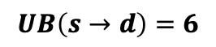
点到点最短路径的示例
示例中假设所有上界和下界的估计都是完全准确的
基于上界的剪枝
$$UB\left(s→d\right)=6$$
s
2
a
4
d
5
3
2
b
2
c
6
e
Notes:
接下来我们以点到点最短路径查询作为例子，来看一下基于上界和下界的剪枝是如何工作的。
在这个例子中，我们假设所有的上界和下界估计都是完全准确的。
换句话说就是，一对顶点的上界和下界的估计都正好等于它们的最短路径值。
首先，我们来看基于上界的剪枝。在查询开始之前，就有s到d的上界估计为6.

Slide 8
点到点最短路径的示例
示例中假设所有上界和下界的估计都是完全准确的
基于上界的剪枝
$$UB\left(s→d\right)=6$$
s
2
a
4
d
5
3
2
b
2
c
6
e
Notes:
从源点s开始，在第一轮迭代中，我们搜索到顶点a、b和e，当前s到它们的距离都小于UB(s,d)，所以它们都不能被剪枝。

Slide 9
点到点最短路径的示例
示例中假设所有上界和下界的估计都是完全准确的
基于上界的剪枝
$$UB\left(s→d\right)=6$$
s
2
a
4
d
5
3
2
b
2
P1
c
P2
6
e
P1:
$$P\left(s→b→c\right)=7>UB\left(s→d\right)$$
P2:
$$P\left(s→e→c\right)=8>UB\left(s→d\right)$$
Notes:
然后，在第二轮迭代中，我们搜索到了顶点c和d。
顶点d是我们搜索的终点。
对于顶点c，从s到b再到c的路径值为7，大于UB(s,d)，所以可以被剪枝。
同理，从s到e再到c的路径也可以被剪枝。
对顶点c上的两个激活都被剪去了，因此我们不需要从c继续搜索下去。
所以算法到这里就结束了。

Slide 10
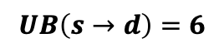
点到点最短路径的示例
示例中假设所有上界和下界的估计都是完全准确的
基于上界的剪枝
基于上界和下界的剪枝
$$UB\left(s→d\right)=6$$
$$UB\left(s→d\right)=6$$
s
2
a
4
d
s
2
a
4
d
5
5
3
2
3
2
b
2
P1
b
2
c
c
P2
6
6
e
e
P1:
$$P\left(s→b→c\right)=7>UB\left(s→d\right)$$
P2:
$$P\left(s→e→c\right)=8>UB\left(s→d\right)$$
Notes:
再来看基于上界和下界的剪枝。

Slide 11
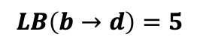
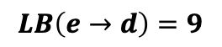
点到点最短路径的示例
示例中假设所有上界和下界的估计都是完全准确的
基于上界的剪枝
基于上界和下界的剪枝
$$UB\left(s→d\right)=6$$
$$UB\left(s→d\right)=6$$
s
2
a
4
d
s
2
a
4
d
5
5
P1
$$LB\left(b→d\right)=5$$
3
2
3
2
b
2
P1
b
2
c
P2
c
P2
6
6
e
e
$$LB\left(e→d\right)=9$$
P1:
P1:
$$P\left(s→b→c\right)=7>UB\left(s→d\right)$$
$$P\left(s→b\right)+LB\left(b→d\right)=10>UB\left(s→d\right)$$
P2:
P2:
$$P\left(s→e→c\right)=8>UB\left(s→d\right)$$
$$P\left(s→e\right)+LB\left(e→d\right)=11>UB\left(s→d\right)$$
Notes:
在第一轮迭代中，我们还是搜索到顶点a、b和e
根据假设，下界的估计也是准确的，所以b到d的下界估计为5。
从s到b的路径值加上LB(b,d)等于10，大于UB(s,d)，所以可以被剪枝。
同理，从s到e的路径也可以被剪枝。

Slide 12
点到点最短路径的示例
示例中假设所有上界和下界的估计都是完全准确的
基于上界的剪枝
基于上界和下界的剪枝
$$UB\left(s→d\right)=6$$
$$UB\left(s→d\right)=6$$
s
2
a
4
d
s
2
a
4
d
5
5
P1
$$LB\left(b→d\right)=5$$
3
2
3
2
b
2
P1
b
2
c
P2
c
P2
6
6
e
e
$$LB\left(e→d\right)=9$$
P1:
P1:
$$P\left(s→b→c\right)=7>UB\left(s→d\right)$$
$$P\left(s→b\right)+LB\left(b→d\right)=10>UB\left(s→d\right)$$
P2:
P2:
$$P\left(s→e→c\right)=8>UB\left(s→d\right)$$
$$P\left(s→e\right)+LB\left(e→d\right)=11>UB\left(s→d\right)$$
Notes:
然后，在第二轮迭代中，我们只需要从顶点a搜索到顶点d，算法就可以结束了。
在这个例子中，使用基于上界的剪枝只能剪掉一个顶点c。
而使用基于上界和下界的剪枝，可以剪掉三个顶点b、c和e。
事实上，如果上界和下界的估计是完全准确的，所有不在最佳路径上的顶点都可以被剪去。

Slide 13
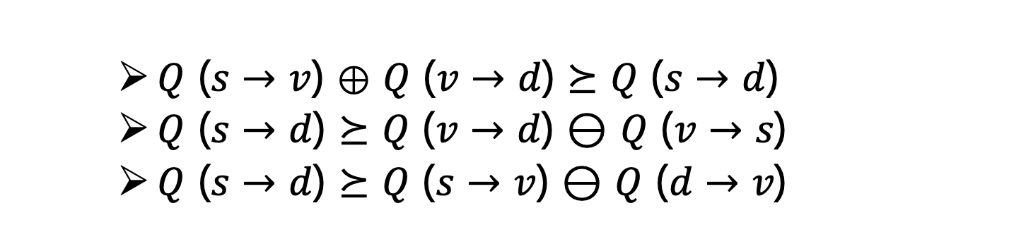
如何估计一个准确的下界？
使用图上三角不等式中被忽略的 ⊖ 子句
𝑄 (𝑠 $→$ 𝑣) ⊕ 𝑄 (𝑣 $→$ 𝑑) ⪰ 𝑄 (𝑠 $→$ 𝑑)
𝑄 (𝑠 $→$ 𝑑) ⪰ 𝑄 (𝑣 $→$ 𝑑) ⊖ 𝑄 (𝑣 $→$ 𝑠)
𝑄 (𝑠 $→$ 𝑑) ⪰ 𝑄 (𝑠 $→$ 𝑣) ⊖ 𝑄 (𝑑 $→$ 𝑣)
用于估计下界
用于估计上界
Notes:
上面我们已经介绍了下界在剪枝中的效果。
那么现在的问题就是如何去高效且准确地估计下界。
在我们的工作中，是使用图上三角不等式来估计下界的。
之前提到，图上三角不等式的加法子句在现有的系统被用于估计上界，比如Tripoline这个工作。
然而，图上三角不等式中还有两个减法子句，它们是加法子句的一个等价转换，可以用来帮助我们估计下界。
这是因为从s到d的查询结果Q(s,d)位于大于等于运算符的左侧，它大于等于右边表达式的结果，那么计算出右边的结果就可以作为Q(s,d)的下界。

Slide 14
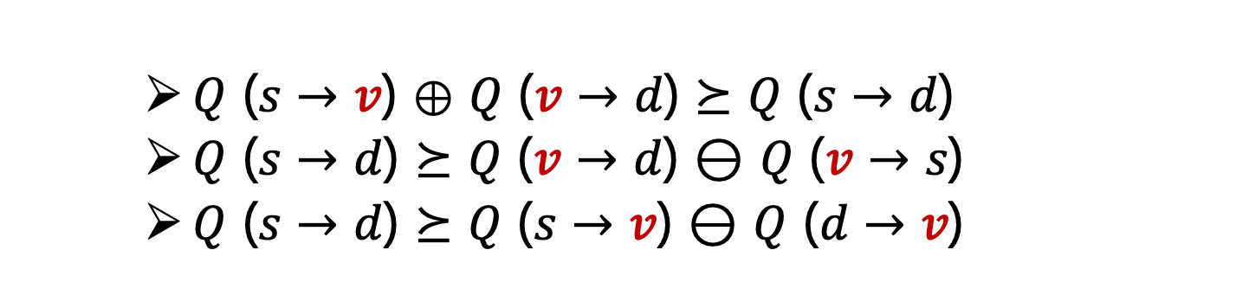
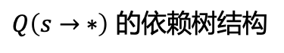
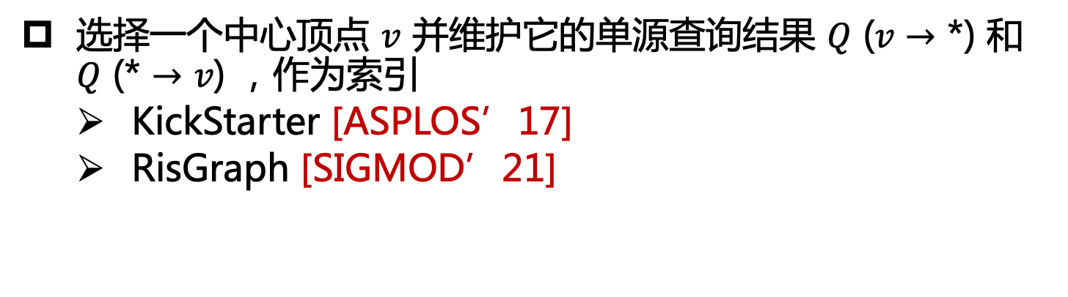
如何估计一个准确的下界？
使用图上三角不等式中被忽略的 ⊖ 子句
𝑄 (𝑠 $→$ 𝑣) ⊕ 𝑄 (𝑣 $→$ 𝑑) ⪰ 𝑄 (𝑠 $→$ 𝑑)
𝑄 (𝑠 $→$ 𝑑) ⪰ 𝑄 (𝑣 $→$ 𝑑) ⊖ 𝑄 (𝑣 $→$ 𝑠)
𝑄 (𝑠 $→$ 𝑑) ⪰ 𝑄 (𝑠 $→$ 𝑣) ⊖ 𝑄 (𝑑 $→$ 𝑣)
用于估计下界
用于估计上界
选择一个中心顶点 $v$ 并维护它的单源查询结果 𝑄 (𝑣 $→$ *) 和 𝑄 (* $→$ 𝑣) ，作为索引
KickStarter [ASPLOS’17]
RisGraph [SIGMOD’21]
s=0
a=2
b=5
e=2
选择多个中心顶点?
d=6
c=7
$Q\left(s→ ∗\right)$ 的依赖树结构
Notes:
观察这三个不等式，我们可以发现，要估计Q(s,d)的上界和下界，我们需要知道s,d和另一个中间顶点v之间的准确查询结果。
因此，我们可以选择一个固定的中心顶点v，维护从v到所有顶点以及从所有顶点到v的单源查询结果。我们可以将这些结果称为索引。
维护固定顶点的单源查询结果在现有系统中已经得到了广泛研究，比如KickStarter和RisGraph。
它们通过跟踪顶点值的树状依赖关系，从而在图结构发生变化时进行增量计算。
我们也可以选择使用多个中心顶点来提供更准确的上界和下界，但这也会增加内存开销。
在我们的实验中，我们使用了16个中心顶点。

Slide 15
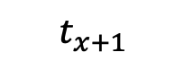



基于快照的解耦系统架构
系统同时处理三项任务：1)图查询; 2)索引维护; 3)图更新
已闭合
Snapshot (x-2)
Snapshot (x-1)
Snapshot
(x)
已闭合的快照: 包含图结构和索引的一致视图
图查询
…
…
未闭合
索引维护
…
Snapshot (x-1)
Snapshot
(x)
Snapshot (x+1)
…
未闭合的快照: 仅包含图结构的一致视图
更新中
图更新
…
Snapshot
(x)
Snapshot (x+1)
Snapshot (x+2)
…
更新中的快照: 不一致的视图
$$t_{x−1}$$
$$t_{x}$$
$$t_{x+1}$$
$$t_{curr}$$
数据新鲜性取决于索引维护算法的效率
Notes:
为了高效的维护图结构更新并且提供新鲜度较高的图查询结果，我们设计了基于快照的解耦系统架构。
假设图查询和图更新是交替到达的，如果我们以串行的方式处理它们，肯定会严重影响系统性能。
事实上，在许多现实场景中，为每个查询提供一个一致的快照就足够了，即使快照的数据有轻微的不新鲜，应用也是可以容忍的。
在我们的设计中，系统会同时维护三个不同的快照，并在上面处理三种类型的工作。
图查询会在已闭合快照上进行处理，该快照包含图结构和索引的一致视图。
而索引的维护会在未闭合快照上进行处理，该快照仅包含图结构的一致视图。
图结构的修改在更新中的快照上进行处理，该快照的视图是不一致的。
一旦未闭合快照上的索引维护完成，系统就会开始一个新的阶段。
旧的更新中的快照变为新的未闭合快照，旧的未闭合快照变为新的已闭合快照。
这里，用户可能会关心数据的新鲜性，这取决于索引维护算法的效率。
我们在测试中发现，以上设计每秒接收数百万个图更新时，数据的新鲜性可以限制在秒级，这在大多数现实场景中是可以接受的。

Slide 16
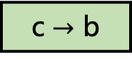
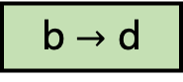
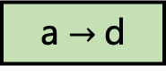
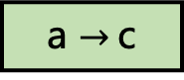
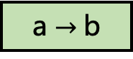
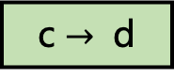
基于快照的解耦系统架构
特殊设计的存储格式: 每条边使用2个比特位来在邻接表上直接支持快照隔离
示例:
边数据
在未闭合快照上是否有效
在已闭合快照上是否有效
a
b
a $→$b
1
1
在未闭合快照上变为不可见
已闭合快照 snapshot(x)
a $→$c
1
1
c
d
a $→$d
0
1
在已闭合快照上仍为可见
b $→$ d
1
1
a
b
c $→$ b
1
1
在未闭合快照上变为可见
未闭合快照 snapshot(x+1)
c $→$ d
1
0
c
d
在已闭合快照上仍为不可见
Notes:
为了实现上述系统架构，我们需要一个多版本图存储来提供快照隔离。
在我们专门设计的存储格式中，每条边使用2个比特位来表示该边在已闭合和未闭合快照中是否可见。
以这张图为例，从快照x到快照x+1，我们删除了一条旧边，插入了一条新边。
现在的邻接表如图所示。
对于没有更新的边，两个比特位都保持为1，因此它们在两个快照中都可见。
对于删除的边，第一个比特位被设置为0，所以在未闭合快照中它变为不可见；但第二个比特位仍为1，所以它在已闭合快照中仍然可见。
对于我们新添加的边，则相反。
实际上，每条边的比特位在整个生命周期中一共会被修改四次。我们在论文中详细介绍了这一过程的更多细节。

Slide 17
以顶点为中心的编程模型
我们提出了SGraph系统，一个可以自动生成所有索引构建和维护，以及查询剪枝逻辑的系统。
用户API
一个顶点程序 OnActivate
五个用于说明图上三角不等式的简单函数
Zero, Inf, Add, Minus, LargerOrEqual
func OnActivate(v Vertex, update Value) {
for e := v.outgoingEdges() {
// Send update to e's target vertex
...; TryActivate(e.target , ....); ...;
}
}
// Expressing the triangle inequility
func Zero(): Value { ... }
func Inf(): Value { ... }
func Add(l Value, r Value): Value { ... }
func Minus(l Value, r Value): Value { ... }
func LargerOrEqual(l Value, r Value): Bool { ... }
Notes:
接下来，介绍本工作提供的编程模型。
因为存在许多不同类型的点到点图查询，并且每种查询的具体业务逻辑可能有许多细节上的差异，由用户自己来设计和实现所有算法是非常复杂的。
因此，我们提出了SGragh系统，一个可以自动生成索引构建和维护，以及查询剪枝逻辑的系统。
用户可以在一个顶点程序中表达他们的算法逻辑，并使用五个简单的函数来说明算法所满足的图上三角不等式。
SGraph非常易于使用，因为它把所有的系统实现和算法逻辑都向用户隐藏起来了。

Slide 18
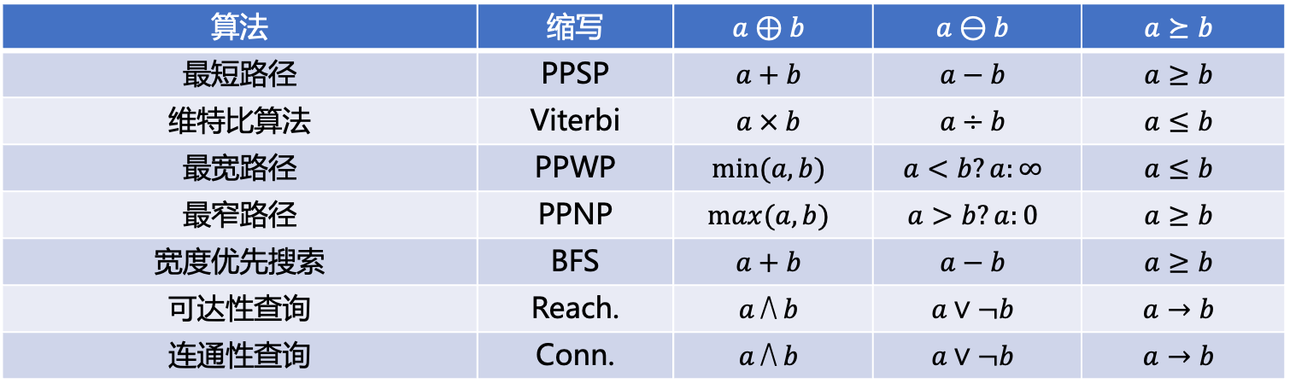
实验设置
实验环境: 10节点的集群
每个节点24个物理核心
每个节点375GB的内存
200Gbps InfiniBand 网卡
真实世界图数据集
图数据集 | 顶点数 | 边数 | 类型
Twitter-2010 | 41.7M | 1.47B | 有向图
Friendster | 65.6M | 1.81B | 无向图
UK-2007-05 | 106M | 3.74B | 有向图
Gsh-2015-host | 68.7M | 1.80B | 有向图
点到点查询算法
算法 | 缩写 | $$a⊕b$$ | $$a⊖b$$ | $$a⪰b$$
最短路径 | PPSP | $$a+b$$ | $$a−b$$ | $$a≥b$$
维特比算法 | Viterbi | $$a × b$$ | $$a÷b$$ | $$a≤b$$
最宽路径 | PPWP | $$min⁡(a,b)$$ | $$a<b?a:∞$$ | $$a≤b$$
最窄路径 | PPNP | $$max⁡(a,b)$$ | $$a>b?a:0$$ | $$a≥b$$
宽度优先搜索 | BFS | $$a+b$$ | $$a−b$$ | $$a≥b$$
可达性查询 | Reach. | $$a\text{∧}b$$ | $$a∨¬b$$ | $$a→b$$
连通性查询 | Conn. | $$a\text{∧}b$$ | $$a∨¬b$$ | $$a→b$$
Notes:
最后，我们展示一下SGraph的实验结果。
我们测试了7个常见的点到点查询算法。

Slide 19
实验结果：查询性能
相对于 PnP 的查询加速
图数据集 | PPSP | Viterbi | PPWP | PPNP | BFS | Reach. | Conn.
Twitter-2010 | 10.9× | 10.8× | 79.1× | 75.7× | 1.33× | 24.9× | 117×
Friendster | 18.0× | 18.2× | 1697× | 1605× | 1.63× | 92.1× | 92.1×
UK-2007-05 | 18.8× | 9.28× | 85.4× | 87.5× | 1.22× | 33.5× | 289×
Gsh-2015-host | 16.6× | 13.0× | 63.3× | 65.4× | 1.16× | 17.2× | 111×
相对于 Tripoline+ (Tripoline 的点到点查询版本) 的查询加速
图数据集 | PPSP | Viterbi | PPWP | PPNP | BFS | Reach. | Conn.
Twitter-2010 | 9.29× | 10.3× | 3.40× | 3.69× | 9.34× | 12.0× | 20.2×
Friendster | 18.1× | 19.9× | 28.2× | 25.1× | 14.8× | 28.2× | 28.2×
UK-2007-05 | 21.2× | 11.5× | 11.8× | 13.0× | 7.93× | 6.92× | 37.7×
Gsh-2015-host | 16.8× | 13.5× | 5.61× | 5.61× | 7.32× | 8.76× | 25.3×
Notes:
在查询性能方面，我们将SGraph与PnP和Tripoline+进行了比较。
可以看到，在大多数情况下，SGraph相对于其他两个系统都能实现明显的加速。
在某些情况下，加速效果可以达到上百甚至上千倍。

Slide 20
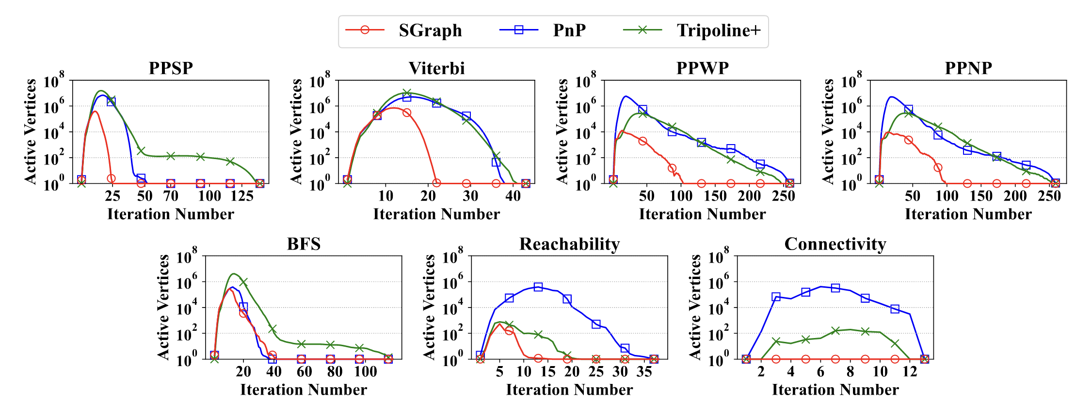
实验结果：顶点激活
在UK-2007-05图上做查询时，每一轮迭代的平均顶点激活次数
SGraph达到收敛所需的迭代轮数比其他系统更少
SGraph的顶点激活总数比其他系统小了几个数量级
Notes:
为了解释产生加速的原因，我们测量了每一轮迭代的平均顶点激活次数。
和基于上界剪枝的系统相比，SGraph达到收敛所需要的迭代轮数更少，而且顶点激活总数小了几个数量级。
这表明我们基于下界的剪枝技术大幅缩小了搜索空间，从而实现了更低的查询延迟。

Slide 21
实验结果：分解实验
不同剪枝策略下PPSP算法的「加速比/顶点激活次数的减少比例」
UB: 使用基于上界的剪枝
LB: 使用基于下界的剪枝
BS: 使用双向搜索
交替地从起点做正向搜索和从终点做反向搜索
图数据集 | UB | UB+LB | UB+BS | UB+BS+LB
Twitter-2010 | 1.43× / 52.2% | 5.89× / 97.3% | 3.28× / 80.1% | 20.7× / 99.9%
Friendster | 1.66× / 54.1% | 4.12× / 84.0% | 18.1× / 98.9% | 30.2× / 99.7%
UK-2007-05 | 1.92× / 50.4% | 3.97× / 77.6% | 2.11× / 58.1% | 34.8× / 99.2%
Gsh-2015-host | 2.04× / 53.3% | 4.79× / 85.4% | 2.79× / 72.0% | 35.7× / 99.9%
基于下界的剪枝在两个搜索方向上都起作用，因此极大地减少了搜索空间，形成协同效应。
Notes:
我们还设计了分解实验，来分析使用不同剪枝策略的加速效果。
这部分结果表明在双向搜索过程中，基于下界的剪枝在两个搜索方向上都能起作用，形成协同效应。

Slide 22
实验结果：索引维护
实验设置
初始图中包含70%的边
图更新的批量大小: 1万，10万，100万.
每一批图更新包含50%的加边和50%的删边
维护Twitter-2010上的索引所需的时间（秒）
批量大小 | PPSP | Viterbi | PPWP | PPNP | BFS | Reach. | Conn.
1万 | 0.321 | 0.325 | 0.320 | 0.306 | 0.368 | 0.342 | 0.163
10万 | 0.453 | 0.462 | 0.471 | 0.497 | 0.419 | 0.368 | 0.174
100万 | 1.39 | 1.42 | 1.89 | 1.96 | 1.22 | 0.665 | 0.309
能在每秒接收百万次图更新的同时，提供秒级的数据新鲜性
Notes:
最后我们测试了索引维护算法的效率。
前面提到，索引维护算法的效率决定了查询数据的新鲜性。
这部分结果表明，SGraph能在每秒接收百万次图更新的同时，提供秒级的数据新鲜性。

Slide 23
总结
为点到点图查询提出了基于上界和下界的剪枝
设计了基于快照的解耦系统架构
实现了SGraph系统，提供更高级别的编程抽象
谢谢大家!
Notes:
总结一下，在这项工作中，我们为点到点图查询提出了极其有效的基于上界和下界的剪枝技术。
然后，我们设计了一种基于快照的解耦系统架构，使系统可以同时处理图查询和图更新。
最后，我们实现了一个更高级别的编程抽象，可以将系统实现和算法逻辑都隐藏起来，使用户更加简单易用。
以上就是我的报告，欢迎大家提问。

